Slide 1
Федеральное государственное бюджетное образовательное учреждение высшего образования «Казанский национальный исследовательский технологический университет» (ФГБОУ ВО «КНИТУ») Институт управления, автоматизации и информационных технологий Кафедра «Интеллектуальных систем и управления информационными ресурсами»
Курсовой проект по дисциплине «Базы данных и СУБД»
на тему: «Разработка базы данных для системы учёта посетителей музея »
Выполнил: студент группы 4321-23 Мвелва К.Ч.
Проверил: доцент кафедры ИСУИР, к.ф.-м.н. Мангушева А.Р.

Slide 2
Цель и задачи курсового проекта
Цель проекта - создание базы данных для системы учета посетителей музея, в которой хранятся данные о посетителях и музее в целом
Исследование предметной области.
Концептуальное проектирование базы данных.
Логическое проектирование базы данных.
Физическое проектирование.
Создание запросов к базе данных и написание представлений, функций и триггеров.

Slide 3
Анализ предметной области
Музей – это учреждение, занимающееся экспонированием и сохранением объектов, имеющих культурное или научное значение. Основными требованиями к системе управления посетителями являются:
Хранением информацию о посетителях;
мониторинг активности посетителей музея в целях содействия разработке политики;
ведение учета билетов, проданных посетителям

Slide 4
Концептуальная модель
Определение сущностей и атрибутов
Сущность посетителей – (visitor_id, name, date of birth, contact_information, membership_id)
Сущность данных о членстве – (membership_id, type, duration)
Сущность данных выставок – (exhibition_id, exhibition_name, duration, items)
Сущность данных отзывов – (feedback_id, visitor_id, feedback, date)
Сущность данных о билетах– (ticket_id, ticket type, date, visitor_id, price)
Сущность данных о покупках – информацию о покупках(purchase_id, visitor_id, items, price)
Сущность данных об экспонатах – (item_id, item name, date of entry, exhibition)

Slide 5
Логическая модель
Построение ER модель
Определение связей между таблицами
Выбор ключей в таблиц
Нормализация отношений

Slide 6
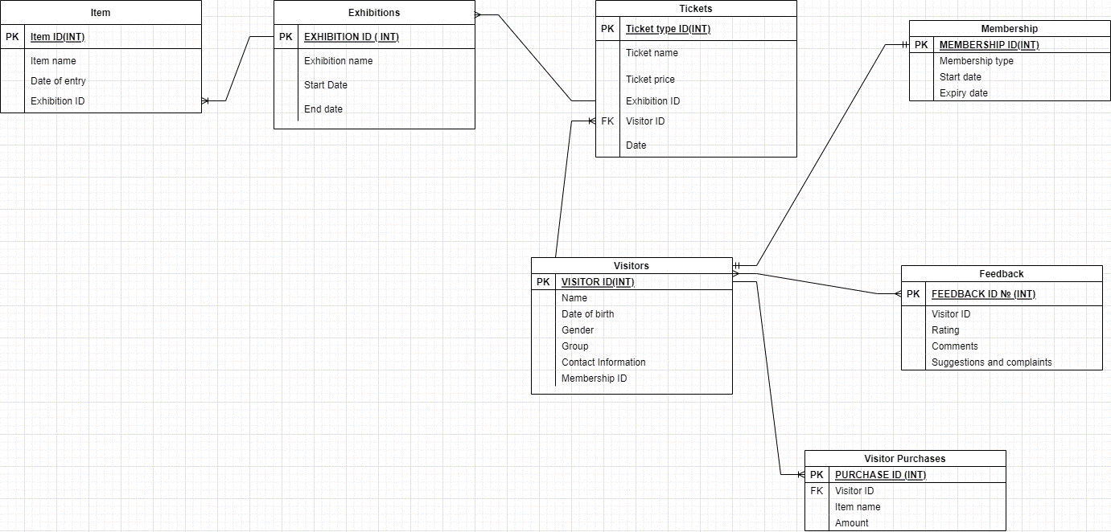
Логическая модель
Определение модель-сущность связь

Slide 7
Физическая модель
Определение типы данных и ограничений целостности
Создание базы данных используя команды CREATE DATABASE, CREATE TABLE и INSERT INTO

Slide 8
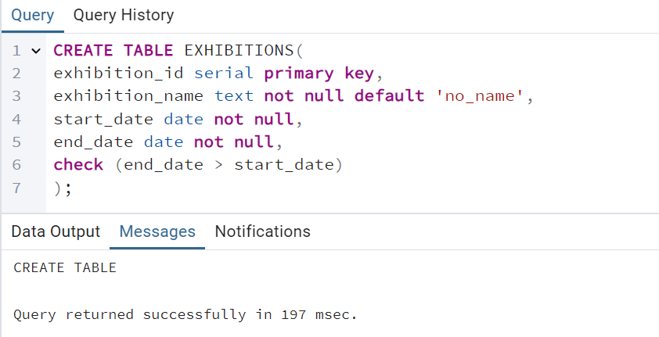
Физическая модель
Пример создание таблиц с CREATE TABLE
CREATE TABLE EXHIBITIONS(
exhibition_id serial primary key,
exhibition_name text not null default 'no_name',
start_date date not null,
end_date date not null,
check (end_date > start_date)
);

Slide 9
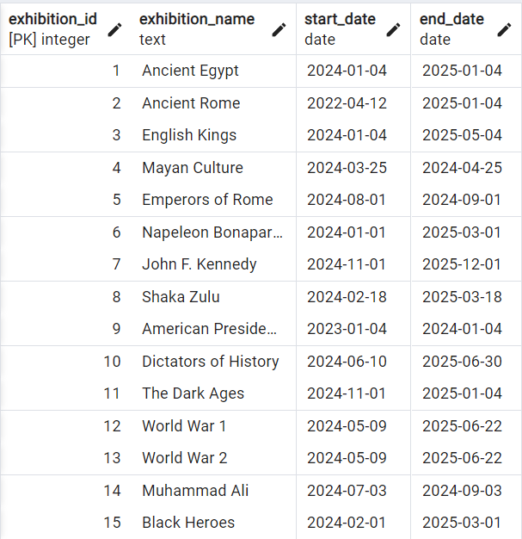
Физическая модель
Внесение данных с командой INSERT INTO
INSERT INTO EXHIBITIONS(exhibition_name,start_date,end_date)
VALUES ('Ancient Egypt','2024-01-04','2025-01-04'),
('Ancient Rome','2022-04-12','2025-01-04'),('English Kings','2024-01-04','2025-05-04'),
('Mayan Culture','2024-03-25','2024-04-25'),('Emperors of Rome','2024-08-01','2024-09-01'),
('Napeleon Bonaparte','2024-01-01','2025-03-01'),('John F. Kennedy','2024-11-01','2025-12-01'),
('Shaka Zulu','2024-02-18','2025-03-18'),('American Presidents','2023-01-04','2024-01-04'),
('Dictators of History','2024-06-10','2025-06-30'),('The Dark Ages','2024-11-01','2025-01-04'),
('World War 1','2024-05-09','2025-06-22'), ('World War 2','2024-05-09','2025-06-22'),
('Muhammad Ali','2024-07-03','2024-09-03'), ('Black Heroes','2024-02-01','2025-03-01');

Slide 10
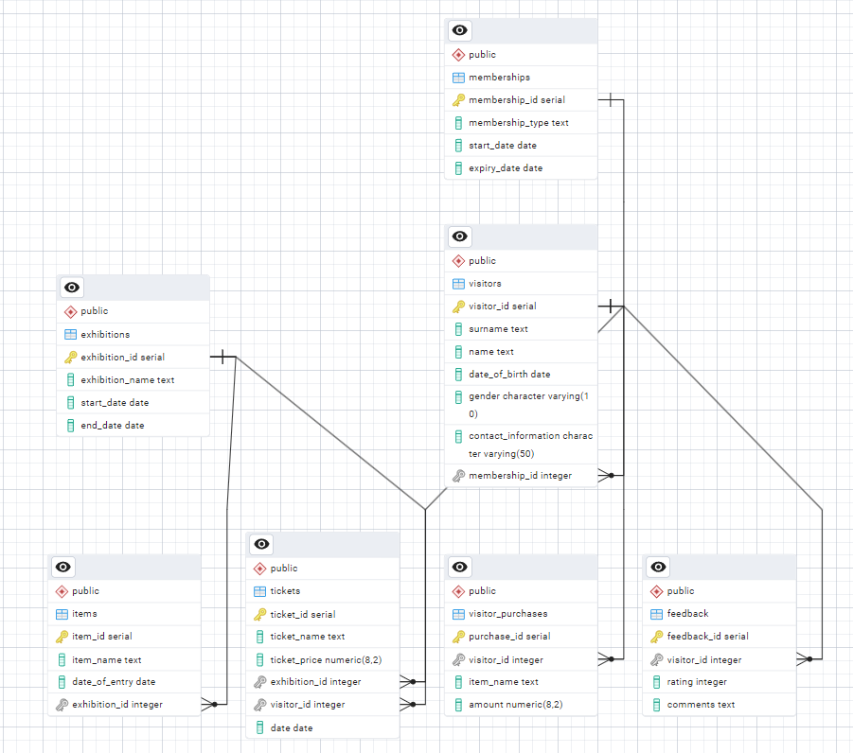
Физическая модель
ER модель базы данных

Slide 11
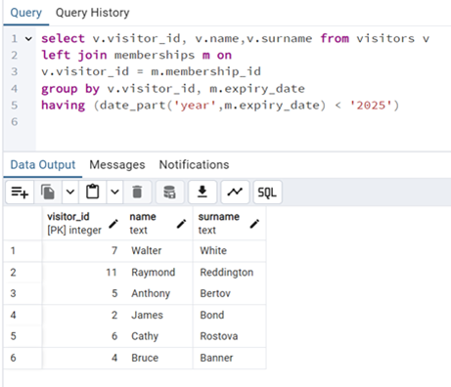
Запросы
1. Выведите информацию о посетителях, срок действия членства которых истекает до 2025 года.
select v.visitor_id, v.name,v.surname from visitors v
left join memberships m on
v.visitor_id = m.membership_id
group by v.visitor_id, m.expiry_date
having (date_part('year',m.expiry_date) < '2025');

Slide 12
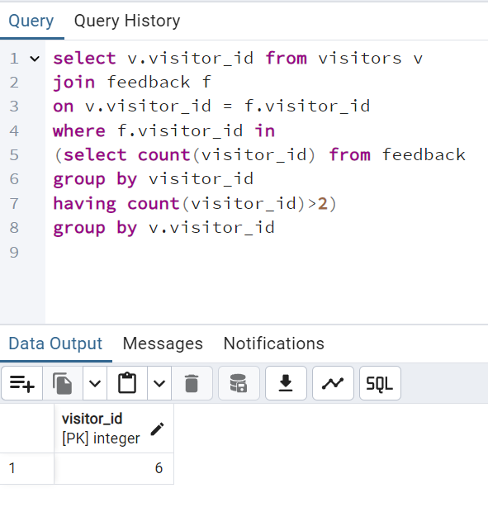
Запросы
2. Выведите идентификаторы посетителей, которые оставили отзыв более двух раз.
select v.visitor_id from visitors v
join feedback f
on v.visitor_id = f.visitor_id
where f.visitor_id in
(select visitor_id from feedback
group by visitor_id
having count(visitor_id)>2)
group by v.visitor_id;

Slide 13
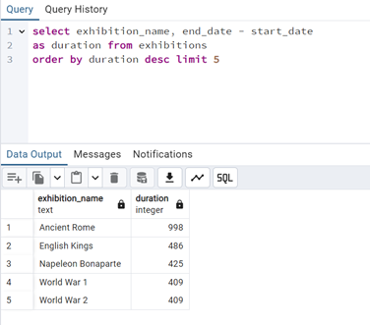
Запросы
3. Составьте топ-5 самых продолжительных выставок
select exhibition_name, end_date - start_date
as duration from exhibitions
order by duration desc limit 5;

Slide 14
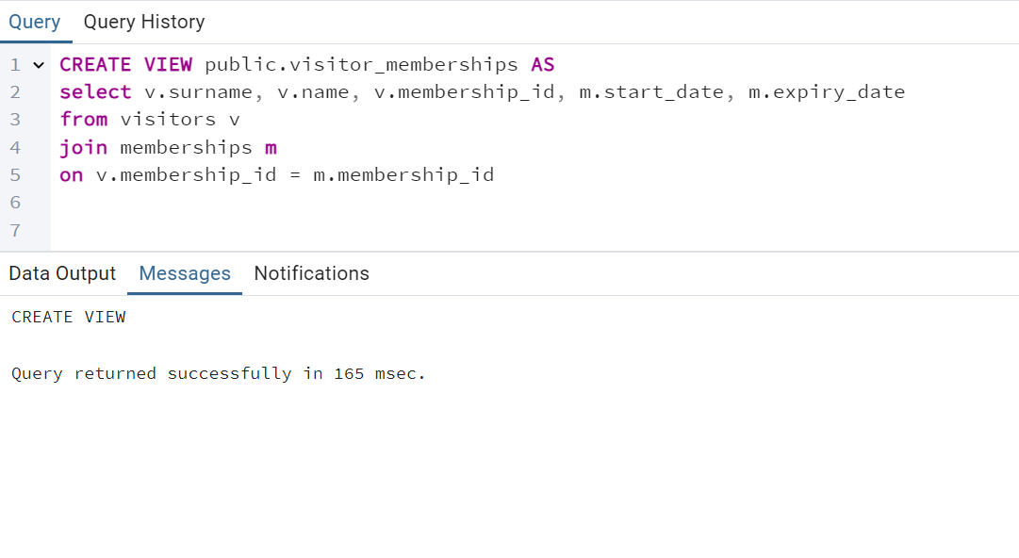
Представления
Представление visitor_memberships
CREATE VIEW public.visitor_memberships AS
select v.surname, v.name, v.membership_id, m.start_date, m.expiry_date
from visitors v
join memberships m
on v.membership_id = m.membership_id;

Slide 15
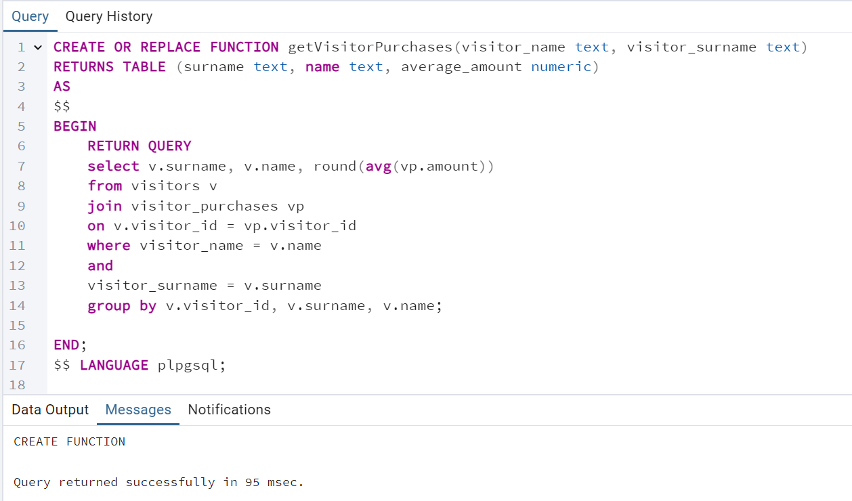
Функции
Функция getVisitorPurchases()
CREATE FUNCTION getExhibitionDuration(name text)
RETURNS INTEGER AS
$$
BEGIN
select (end_date - start_date) as Duration from exhibitions
where name = exhibition_name;
RETURN duration;
END;
$$ LANGUAGE plpgsql;

Slide 16
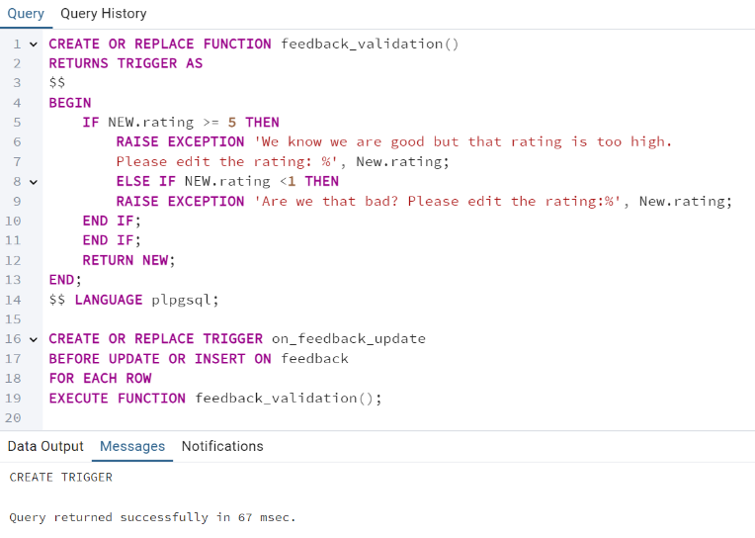
Триггеры
Триггер on_feedback_update
CREATE OR REPLACE FUNCTION feedback_validation()
RETURNS TRIGGER AS
$$
BEGIN
IF NEW.rating > 5 THEN
RAISE EXCEPTION 'We know we are good but that rating is too high.
Please edit the rating: %', New.rating;
ELSE IF NEW.rating <1 THEN
RAISE EXCEPTION 'Are we that bad? Please edit the rating:%', New.rating;
END IF;
END IF;
RETURN NEW;
END;
$$ LANGUAGE plpgsql;
CREATE OR REPLACE TRIGGER on_feedback_update
BEFORE UPDATE OR INSERT ON feedback
FOR EACH ROW
EXECUTE FUNCTION feedback_validate();

Slide 17
Заключение
Результатом проекта стала разработка базы данных, соответствующей потребностям предметной области. Этапами этого проекта были исследование предметной области, проектирование базы данных, включая концептуальное, логическое и физическое проектирование, а также использование запросов, функций и триггеров в базе данных

